Slide 1



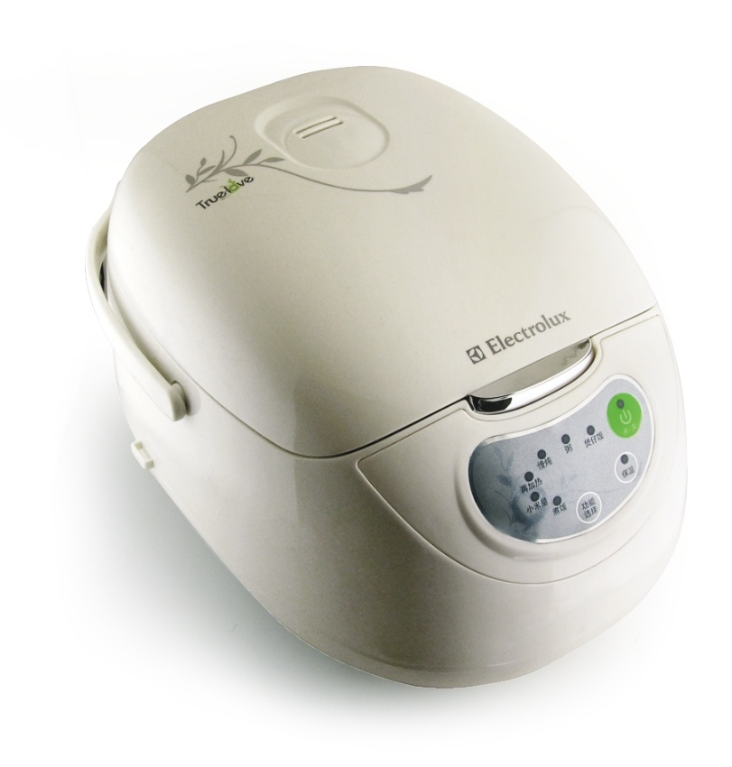
EGRC120
TRUE-LOVE电饭煲
市场价：788.00
供货价：261.00
产品参数：600W 3L
装箱数：2个/箱
卖点：
可拆内盖，方便清洗
多功能烹调，厚内胆带不黏涂层
微电脑控制，简单易用

